Slide 1

S.O.L.I.D.
Princípios da Programação Orientada a Objetos

Slide 2

Quem sou eu?
Breno Duque Estrada
DEV@Braspag

Slide 3
Conteúdo
Design/Code Smells
O que NÃO é SOLID
O que é SOLID
Single Responsibility Principle
Open/Closed Principle
Liskov Substitution Principle
Interface Segregation Principle
Dependency Inversion Principle
Considerações finais

Slide 4
Design/Code Smells
Rigidez: “O design/código é difícil de ser alterado”
Fragilidade: “O design/código é fácil de ser quebrado”
Imobilidade: “O design/código é difícil de ser reutilizado”
Viscosidade: “Quando é difícil de fazer a coisa certa”
Complexidade desnecessária (Overdesign)
Notes:
- Rigidez: por mais que seu design seja bonito, quando vc tem um novo requisito, é difícil de atendê-lo pq o design é rígido
Fragilidade: quando vc pede pra um dev que não está familiarizado com o code base, trabalhar nele, é muito provável que ele quebre partes do sistema, tudo começa a desmoronar
Complexidade: o SOLID pode se tornar isso quando o código não é complexo
Falar que com isso vc se encontra numa grande bola de lama (Big Ball of mud)
Na transição: e aí, tudo se quebra!

Slide 5

Notes:
E como ninguém quer isso, vamos jogar fora

Slide 6
O que NÃO é o SOLID?
Não é um framework
Não é uma biblioteca
Não é uma tecnologia específica
Não é um padrão de projeto
Notes:
Não é uma tecnologia específica: logo, você pode aplica-lo em qualquer linguagem orientada à objetos
Vou dar os exemplos em C#

Slide 7
O que é o SOLID?
O termo SOLID é um acrônimo de 5 princípios da programação orientada à objetos para deixar seu código com fácil entendimento, flexível, com uma fácil manutenção e testável
Os princípios foram identificados por Robert C. Martin (Uncle Bob) nos anos 2000
Depois de alguns anos, Michael Feathers criou o acrônimo

Slide 8

Single Responsability Principle
“Uma classe deve ter um, e apenas um, motivo para ser alterada.”
Notes:
Ou seja, responsabilidade única, especificamente, COESÃO!
Não faça da sua classe um canivete suíço

Slide 9
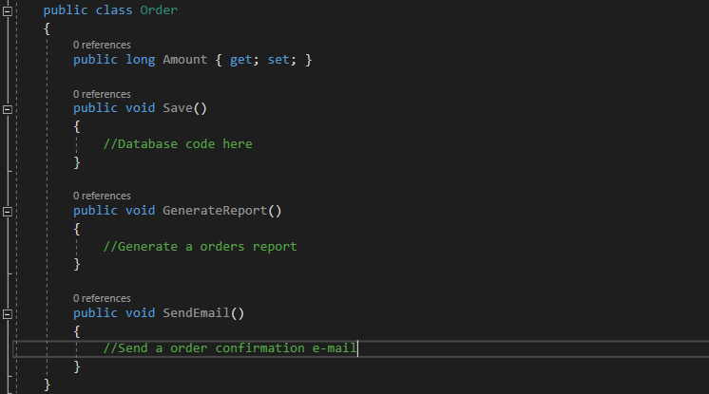
Single Responsability Principle

Slide 10
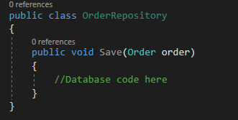
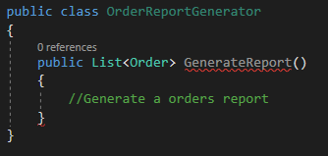
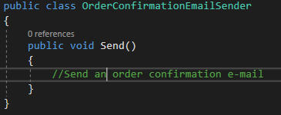
Single Responsability Principle

Slide 11
Open/Closed Principle
“Entidades de software (classes, módulos, funções, etc.) devem ser abertas para extensão mas fechadas para modificação.”
Notes:
Podemos estender o comportamento de uma classe, quando for necessário, por meio de herança, interface e composição, mas não podemos permitir a abertura dessa classe para fazer pequenas modificações.

Slide 12
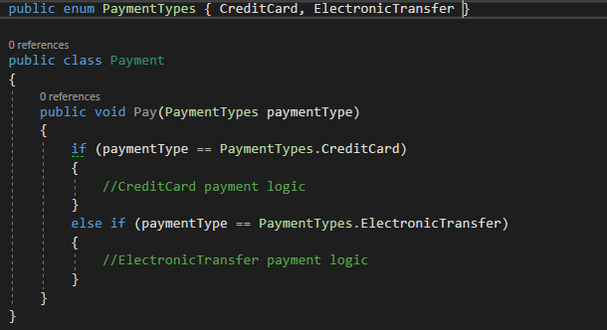
Open/Closed Principle

Slide 13
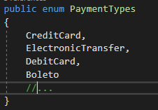
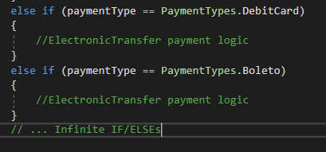
Open/Closed Principle
?????

Slide 14
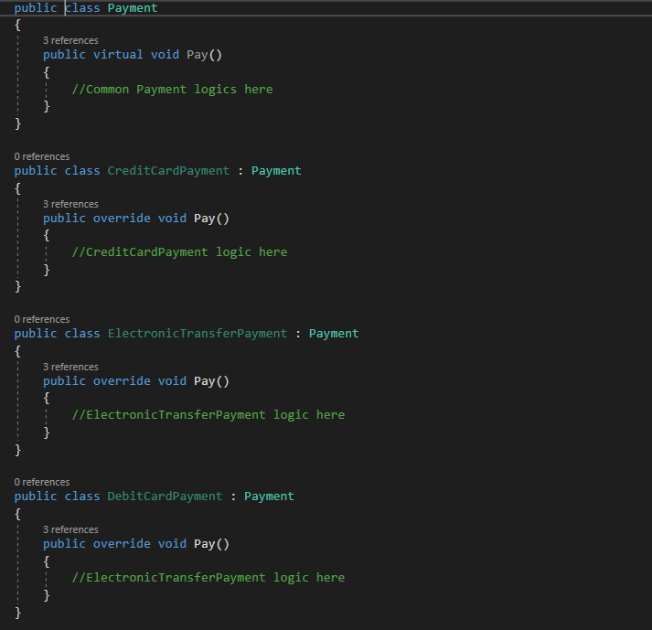
Open/Closed Principle

Slide 15
Liskov Substitution Principle
“Classes derivadas devem poder ser substituídas por suas classes base.”

Slide 16
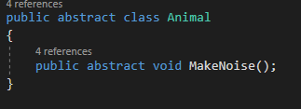
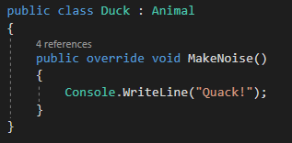
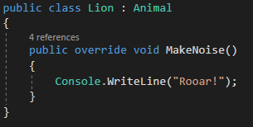
Liskov Substitution Principle
Notes:
Ponderando sobre os cuidados para usar a herança no seu projeto de software. Mesmo a herança sendo um mecanismo poderoso, ela deve ser utilizada de forma contextualizada e moderada, evitando os casos de classes serem estendidas apenas por possuírem algo em comum.

Slide 17
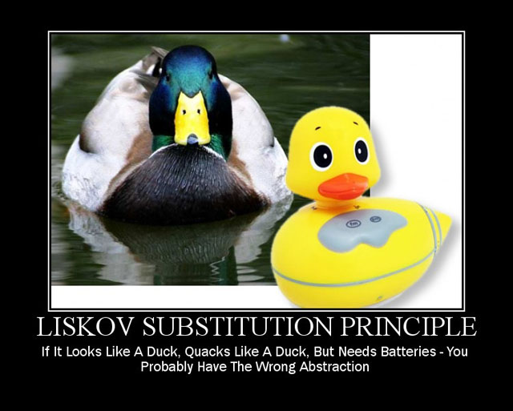
Liskov Substitution Principle

Slide 18
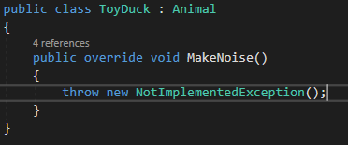
Liskov Substitution Principle
Notes:
Ponderando sobre os cuidados para usar a herança no seu projeto de software. Mesmo a herança sendo um mecanismo poderoso, ela deve ser utilizada de forma contextualizada e moderada, evitando os casos de classes serem estendidas apenas por possuírem algo em comum.

Slide 19
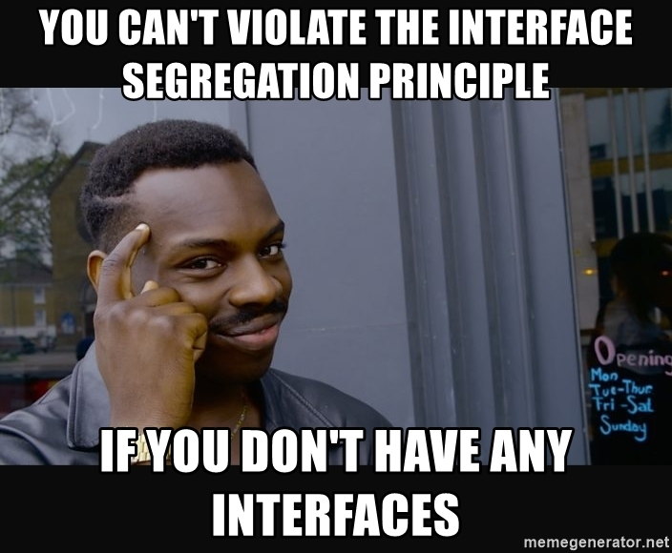
Interface Segregation Principle
“Muitas interfaces específicas são melhores do que uma interface geral.”

Slide 20
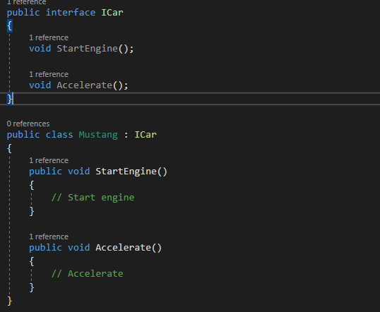
Interface Segregation Principle

Slide 21
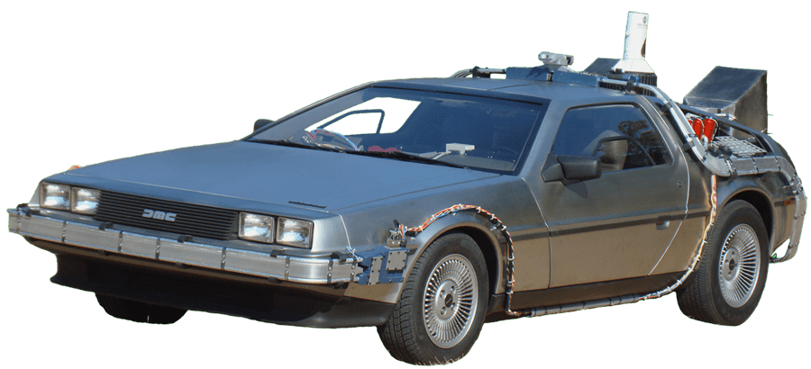
Interface Segregation Principle

Slide 22
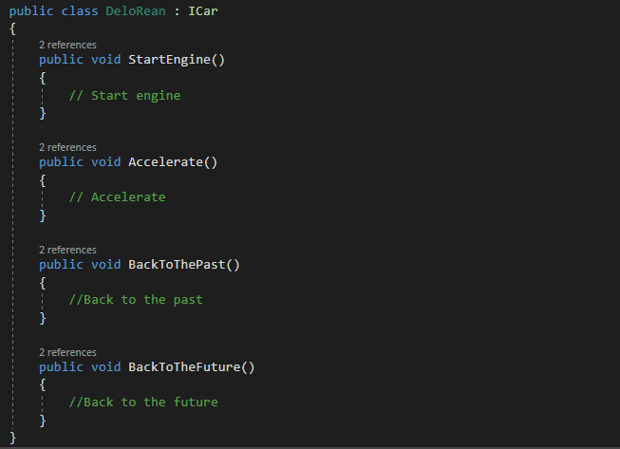
Interface Segregation Principle

Slide 23
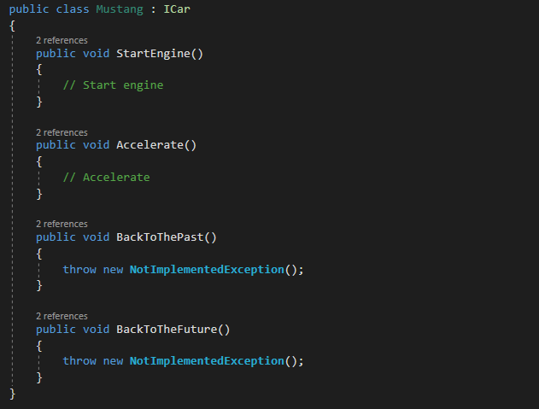
Interface Segregation Principle

Slide 24
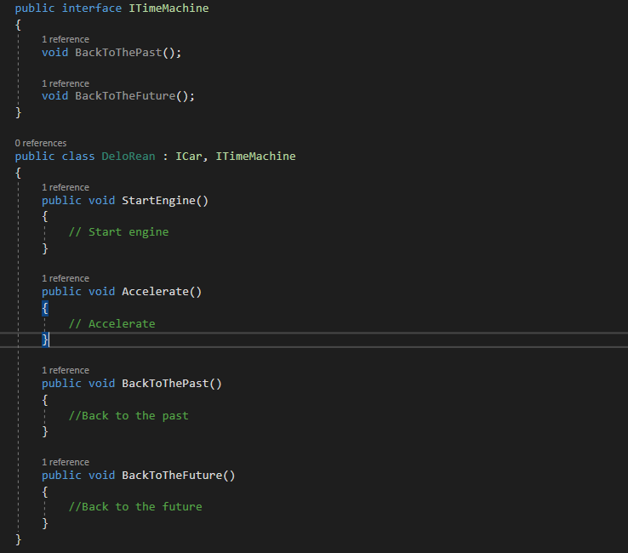
Interface Segregation Principle

Slide 25
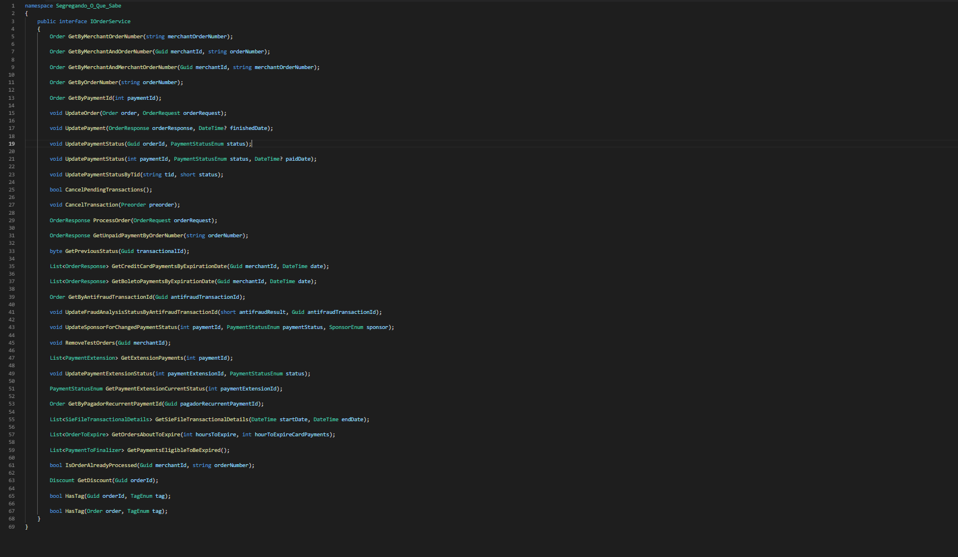

Notes:
Exemplo de código REAL

Slide 26
Dependency Inversion Principle
“Módulos de alto nível não devem depender de módulos de baixo nível.”
“As abstrações não devem depender de detalhes. Os detalhes devem depender das abstrações.”

Slide 27
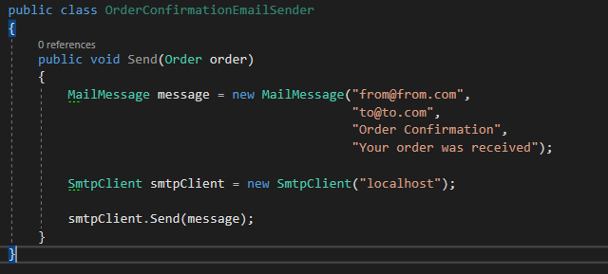
Dependency Inversion Principle
Notes:
Agora eu tenho uma API que envia e-mail, como mudar?

Slide 28
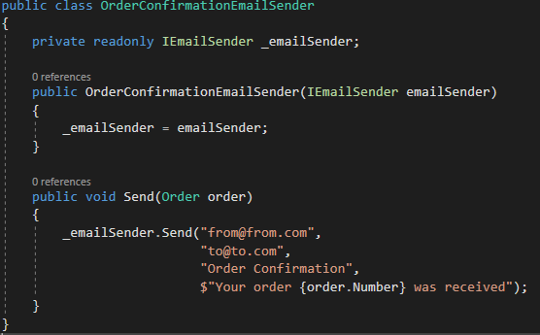
Dependency Inversion Principle

Slide 29
Considerações Finais
Não faz sentido atender apenas à alguns dos princípios
Elimina os Design/Code Smells
Facilidade de desenvolver novas features e corrigir bugs
Baixo acoplamento
Alta coesão
Código fácil de se manter
Código fácil de estender
Código testável
Reaproveitamento de código

Slide 30
Dúvidas?

Slide 31
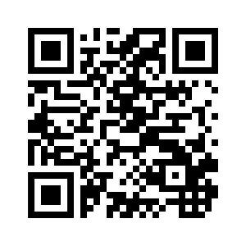
Obrigado!
www.linkedin.com/in/breno-queiros

